Slide 1
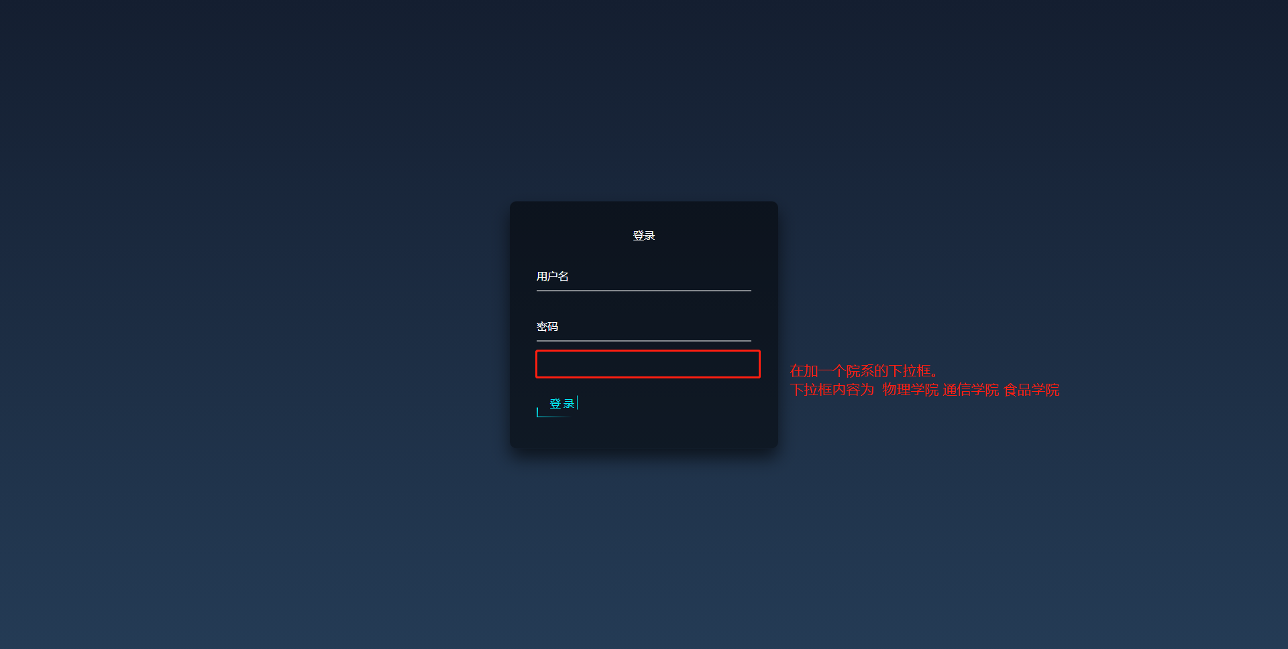

Slide 2
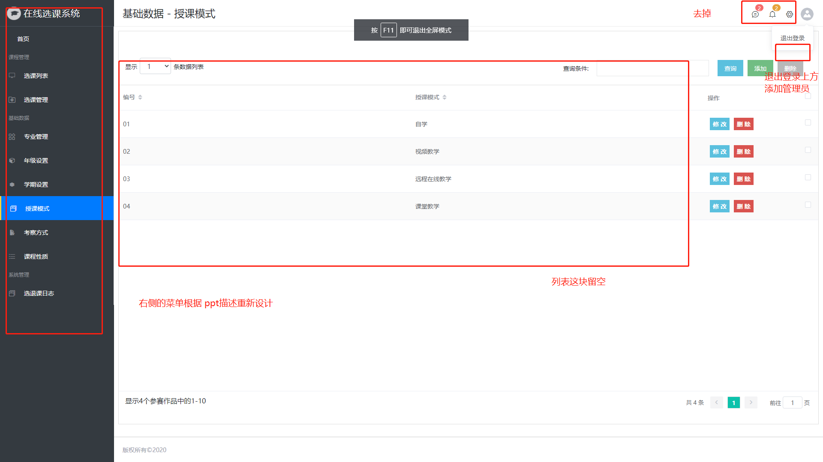
Notes:
框架界面一共出3个。菜单不需要分级。菜单如下：
1：首页、选课管理、评分标准、课程性质、自学课程、退选课日志（在这个界面中退出登录上方不要添加管理员）
2：首页、课程目录、成绩管理、成绩查询、自习管理、无成绩学生名单、在线批阅（需要把在线批阅做成灰色不可点击）
3：学期管理、教师管理、课程管理、学生成绩管理、学生选课情况查询、学生信息管理、评分标准（在这个界面中退出登录上方增加管理员改为增加教师）
使用框架1和2的界面都不需要分页相关按钮。

Slide 3
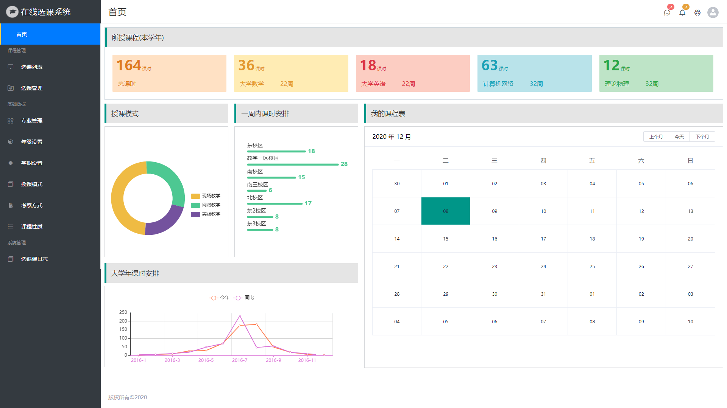
Notes:
套用框架页面1-首页
所授课程 变成 所选的课程，课程卡片,课程名称下方为成绩（没有成绩的时候显示课程评价按钮或者是超链接）。
课程卡片颜色为绿和红，红色的是没有过的课程，绿色是考试通过的课程。
统计每个课程 的分数，同时用横线显示平均分。（柱图加平均线图）
我的课程表模块 显示最近上课的时间。 72小时前颜色是绿色。72小时是黄色。如果到期了，没有上就是红色。

Slide 4
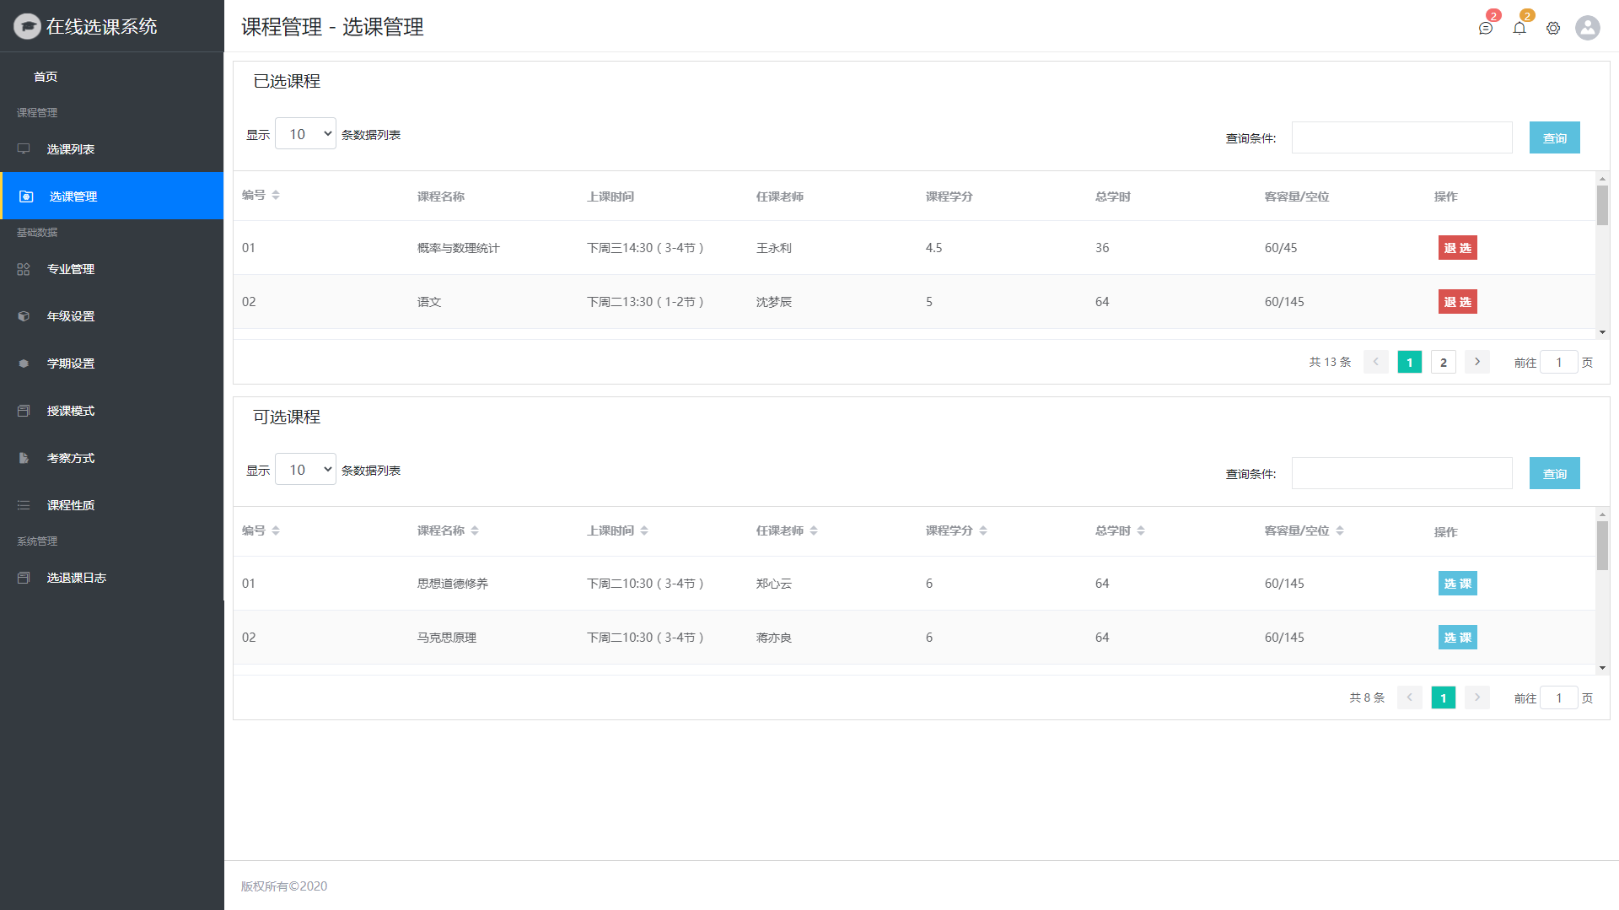
Notes:
套用框架页面1-选课管理
列表显示全部数据 不要分页信息。
列表中 显示课程名称 上课时间（修改为教学周+星期几+时间）、教室、任课教师、容量（显示为 已选/总空位 总空位是可以在课程发布时设置通常情况空位为16或者32）、课程性质。 操作为 选课、退课（按照课程设置来作为锁定时间，如果锁定了那就是灰色不可点击状态）。
已选列表 查询条件 为课程名称查询
可选课程列表查询条件课程名称、按时间段（上课开始结束时间）、周次查询（第几周下拉列表）。

Slide 5
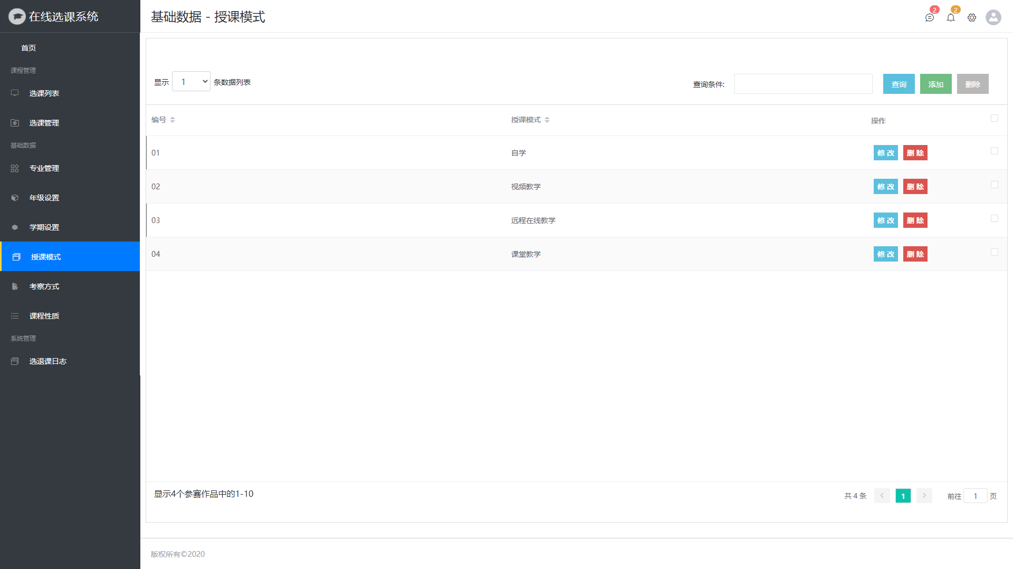
Notes:
套用框架页面1-评分标准
所有课程对应的评分标准列表。查询条件为课程名称。
列表显示：课程名称、课程预习（数据示例25%）、课程操作（数据示例25%）、课后数据处理（数据示例25%）、课后思考题（数据示例25%）没有操作相关按钮。

Slide 6
Notes:
套用框架页面1-课程性质
所有课程性质列表。查询条件为课程名称 课程性质。
列表显示：课程名称、课程性质、上课时间、教室、任课教师没有操作相关的按钮。

Slide 7
Notes:
套用框架页面1-自学课程
所有课程自学课程列表。查询条件为课程名称。
列表显示：课程名称、课程性质、上课时间、教室、任课教师 操作相关按钮有查阅学习教材按钮及查看学习视频按钮（没有视频或者教材信息的数据为灰色按钮）。
点击按钮 弹出视频或者图片查看界面。

Slide 8
Notes:
套用框架页面1-退选课日志
所有退选课日志。查询条件为课程名称。
列表显示：ip地址、课程名称、操作（选课或者退课）、操作时间。

Slide 9
Notes:
套用框架页面2-首页
显示最近上课的时间。 72小时前颜色是绿色。72小时是黄色。
提供选择课程（下拉列表货其他的形式），
过滤课程成绩的分析图（饼图，饼图分为 不及格 80分、90分、70分）。
上课人数的图（饼图，饼图分为 上课没给成绩、没上课、上课给成绩）

Slide 10
Notes:
套用框架页面2-课程目录
查询该教师该学期上课的课程目录，查询条件为课程名称
列表显示:课程名称 时间 地点 选课人数（已选位/总空位）没有操作相关按钮

Slide 11
Notes:
套用框架页面2-成绩管理
为学生登录成绩，支持课程名称查询。
列表显示按课程给学生分组（最好为树形列表，在列表中 学生姓名 后显示打分按钮，如果是给过成绩的就显示分数不显示按钮）。
此界面需要对实现做维护界面 维护内容 学生成绩、评语。

Slide 12
Notes:
套用框架页面2-成绩查询
查询条件为：学生学号 姓名 课程。这个要出两个界面，一个是什么也没有查询的空白界面，一个是已经查询过后的界面。
列表显示 学生学号 姓名 课程名称 成绩。（如果该学生没有成绩可以登录成绩，如果是已给过成绩的显示分数）。
此界面需要对实现做维护界面 维护内容 学生成绩、评语。

Slide 13
Notes:
套用框架页面2-自习管理
自习管理维护课程相关教材。查询条件为课程名称。
列表显示：课程名称、课程性质、上课时间、教室、资料状态（资料状态显示 教材未上传或者视频未上传或者无资料、已有资料） 操作相关按钮有上传学习教材按钮及上传学习视频按钮。

Slide 14
Notes:
套用框架页面2-无成绩学生名单
无成绩名单按课程分组。查询条件为课程名称、学号、学生姓名。
列表显示（最好是树形列表显示）：课程名称、学号、学生姓名 没有操作相关按钮。

Slide 15
Notes:
套用框架页面3-学期管理
学期管理。查询条件为学期名称。具有添加及批量删除功能。
列表显示：编号、学期名称、可选课总数、学期人数、建议开设课程数[学期人数/32] 操作按钮为修改、删除（如果有关联数据提示删除失败）。
此界面需要做维护界面 维护信息为 学期名称、可选课总数、学期人数。

Slide 16
Notes:
套用框架页面3-教师管理
教师管理。查询条件为教师工号、教师姓名。具有添加及批量删除功能。
列表显示：工作证号、职称、姓名、教师联系方式（TEL）操作按钮为修改、删除（如果有关联数据提示删除失败）。

Slide 17
Notes:
套用框架页面3-课程管理
课程管理。查询条件为课程名称、任课教师、实验房间（地点）。具有添加及批量删除功能。
列表显示：时间、课程名称、任课教师、容纳人数、实验房间。操作按钮为修改、删除（如果有关联数据提示删除失败）。
此界面需要对实现做维护界面 维护内容 周次、时间、课程名称、任课教师（下拉列表）、容纳人数、实验房间、学期、选课最晚时间（按小时计算，为数字类型）、退课最晚时间（按小时计算，为数字类型）。

Slide 18
Notes:
套用框架页面3-学生成绩管理
学生成绩管理。查询添加 学生学号。
列表显示：课程名称 学生、联系方式、学院、性别、成绩。操作按钮为 修改学生成绩、退课、选课。
此界面需要对实现做维护界面 维护内容 学生成绩、评语。

Slide 19
Notes:
套用框架页面3-学生选课情况查询
学生成绩管理。查询条件 选了 1,2,3,4,5,6节课的人，未选必修，课程名称。在查询条件后又导出按钮。可以导出当前查询信息
列表显示：课程名称 学生、联系方式、学院、性别、成绩。
此界面需要对实现做维护界面 维护内容 学生成绩、评语。

Slide 20
Notes:
套用框架页面3-学生信息管理
学生成绩管理。查询条件 学号、姓名。具有添加及批量删除功能。
列表显示：学生姓名、学号、照片、联系方式、学院、性别。操作按钮为修改、删除（如果有关联数据提示删除失败）。
此界面需要对实现做维护界面 维护内容 学生姓名、照片、联系方式、学院、性别。

Slide 21
Notes:
套用框架页面3-评分标准
所有课程对应的评分标准列表。查询条件为课程名称。具有添加及批量删除功能。
列表显示：课程名称、课程预习（数据示例25%）、课程操作（数据示例25%）、课后数据处理（数据示例25%）、课后思考题（数据示例25%）操作按钮为修改、删除（如果有关联数据提示删除失败）。
此界面需要对实现做维护界面 维护内容 课程名称、课程预习、课程操作、课后数据处理、课后思考题。

